Slide 1

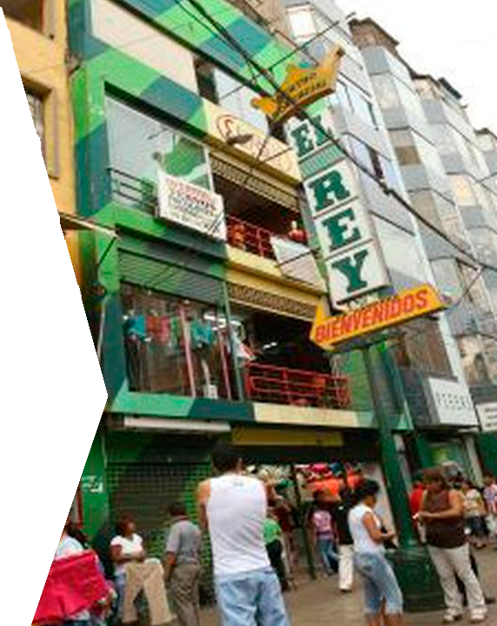

Memoria Anual 2024
Notes:
Para cambiar la imagen de esta diapositiva, seleccione la imagen y elimínela. Después, haga clic en el icono Imágenes del marcador de posición para insertar su propia imagen.

Slide 2
Informe Económico Anual 2024
Informe Económico Anual MN al 31/12/2024
Costos Fijos Trimestrales 2024
Cuentas por Cobrar al 31/12/2024
Cuentas por pagar al 31/12/2024
Informe Económico ME al 31/03/2025
Obras y trabajos realizados 2024
Presupuesto anual 2025

Slide 3
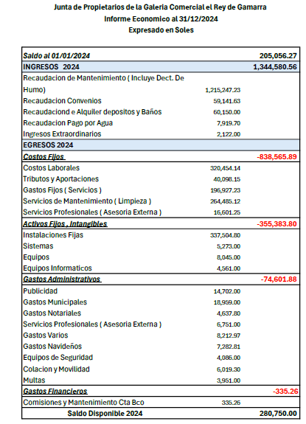
Informe Económico Anual al 31/12/2024 Expresado en Moneda Nacional

Slide 4
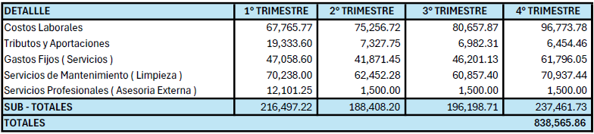
Costos Fijos Trimestrales 2024

Slide 5
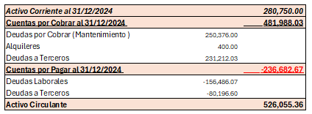
Cuentas por Cobrar y Pagar al 31/12/2024 M.N.

Slide 6
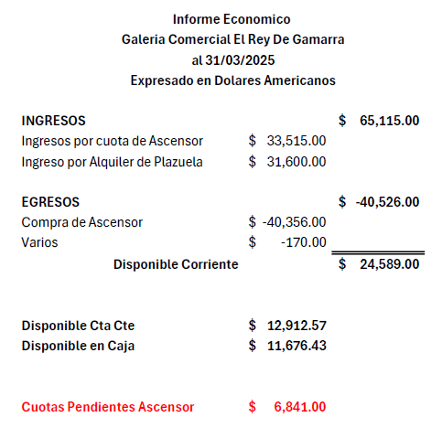
Informe Económico Anual al 31/03/2025 Expresado en Moneda Extranjera

Slide 7
Obras y Trabajos de Mantenimiento Realizados Periodo 2024

Slide 8
INSTALACION DETECTORES DE SISTEMA DE ALARMA CONRA INCENDIOS DETECTORES DE HUMO.
Contrato firmado el 15 de enero 2024
En ejecución
Monto del contrato: S/. 375,000.00 Soles.

Slide 9
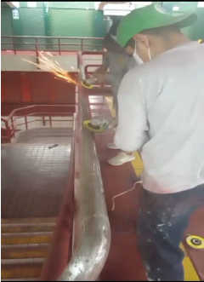
PINTADO DE BARANDALES DEL 1RO AL 4TO PISO
Compras de Pintura: S/2,327.10 Soles.
Mano de Obra: S/.8,640.00 Soles.
Contratistas: Ángel Segovia, Alfredo Pérez.

Slide 10
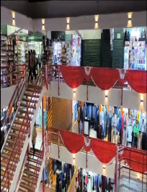
ILUMINACION DECORATIVA PLAZUELA
Compras luces led plazuela del 1ro al 4to piso
Costo: S/. 1,204.00

Slide 11
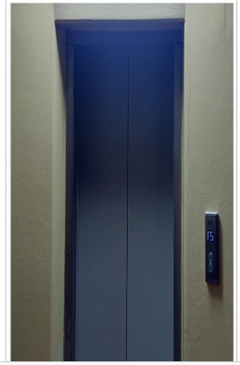
PINTADO DE PAREDES ASCENSOR DEL 1RO AL 4TO PISO
Mano de Obra: S/. 2,000.00 Soles.
Contratista: Rosendo García Oblea

Slide 12

ELABORACION DE POZO A TIERRA PARA ASCENSOR
Contrato a todo Costo: S/. 3,200.00 Soles
Contratista: John Guardamino Paucar

Slide 13
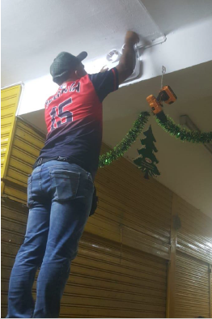
COMPRAS DE LUCES DE EMERGENCIA
Compras de 17 Luces de Emergencia
costo S/. 1,445.00 Soles.

Slide 14
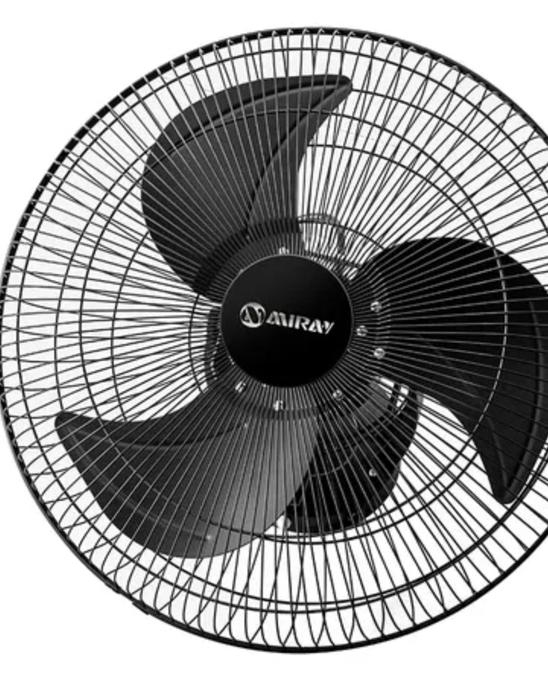
COMPRAS DE VENTILADORES
Compra de 09 ventiladores
costo S/. 3,960.00

Slide 15
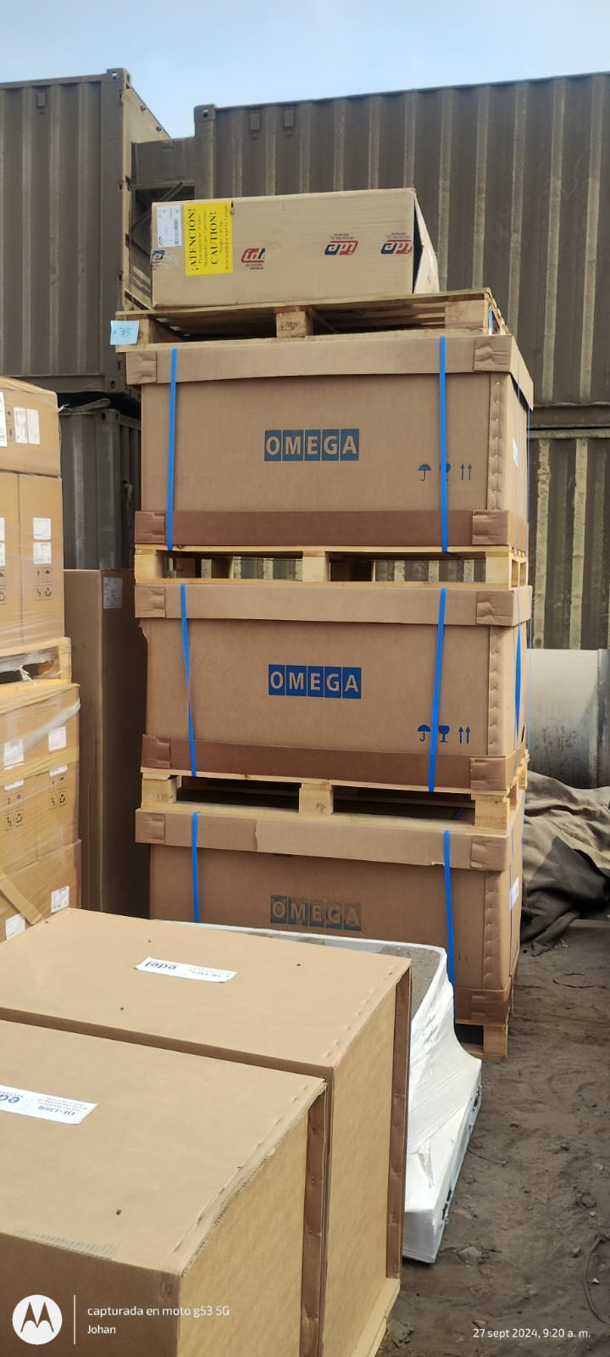
Adquisición de Ascensor Panoramico
Costo del Ascensor Panorámico :
$ 40,365.00
Cuarenta Mil Trescientos Sesenta y cinco con 00/100 dólares Americanos.
Proveedor : Electrónica de Elevadores Perú Sac.

Slide 16
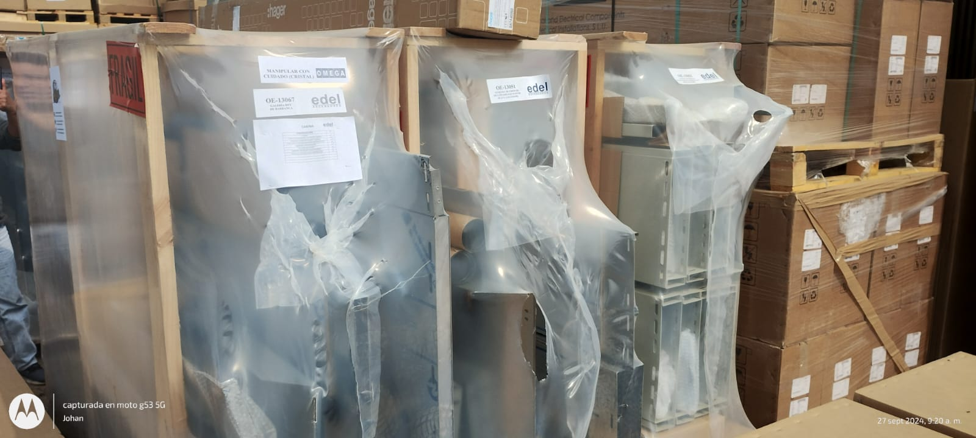
Llegada de Ascensor Panorámico

Slide 17
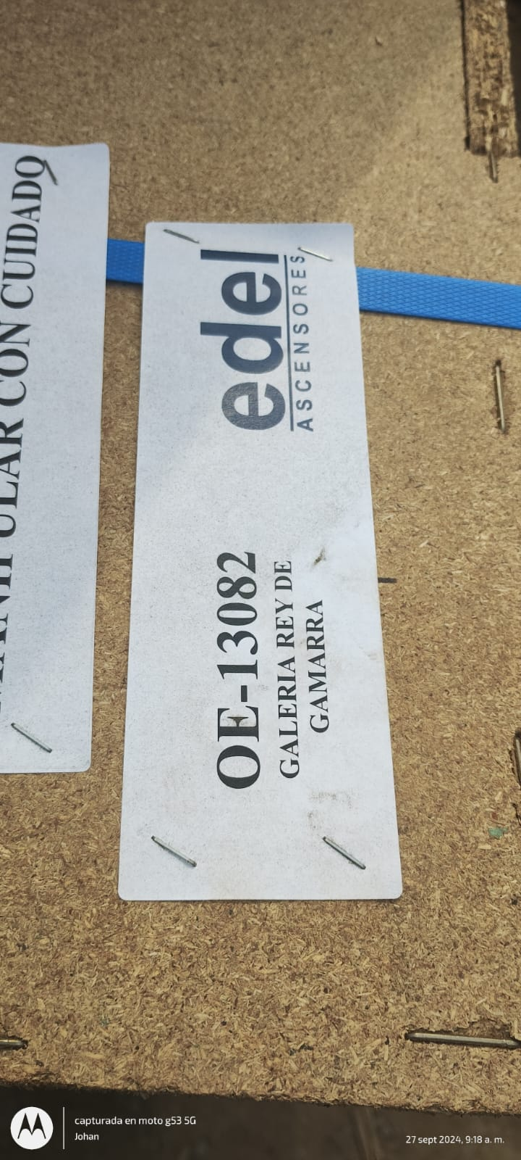
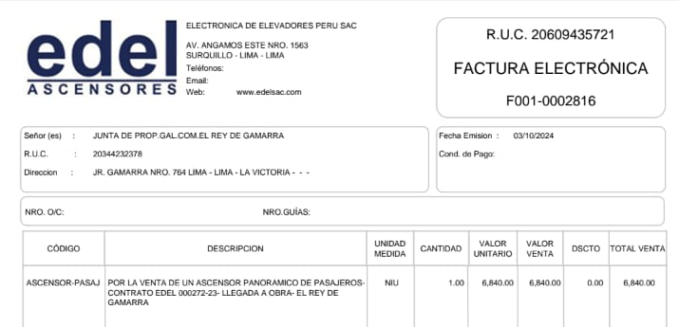
Llego a Puerto el 18 de Setiembre del 2024

Slide 18
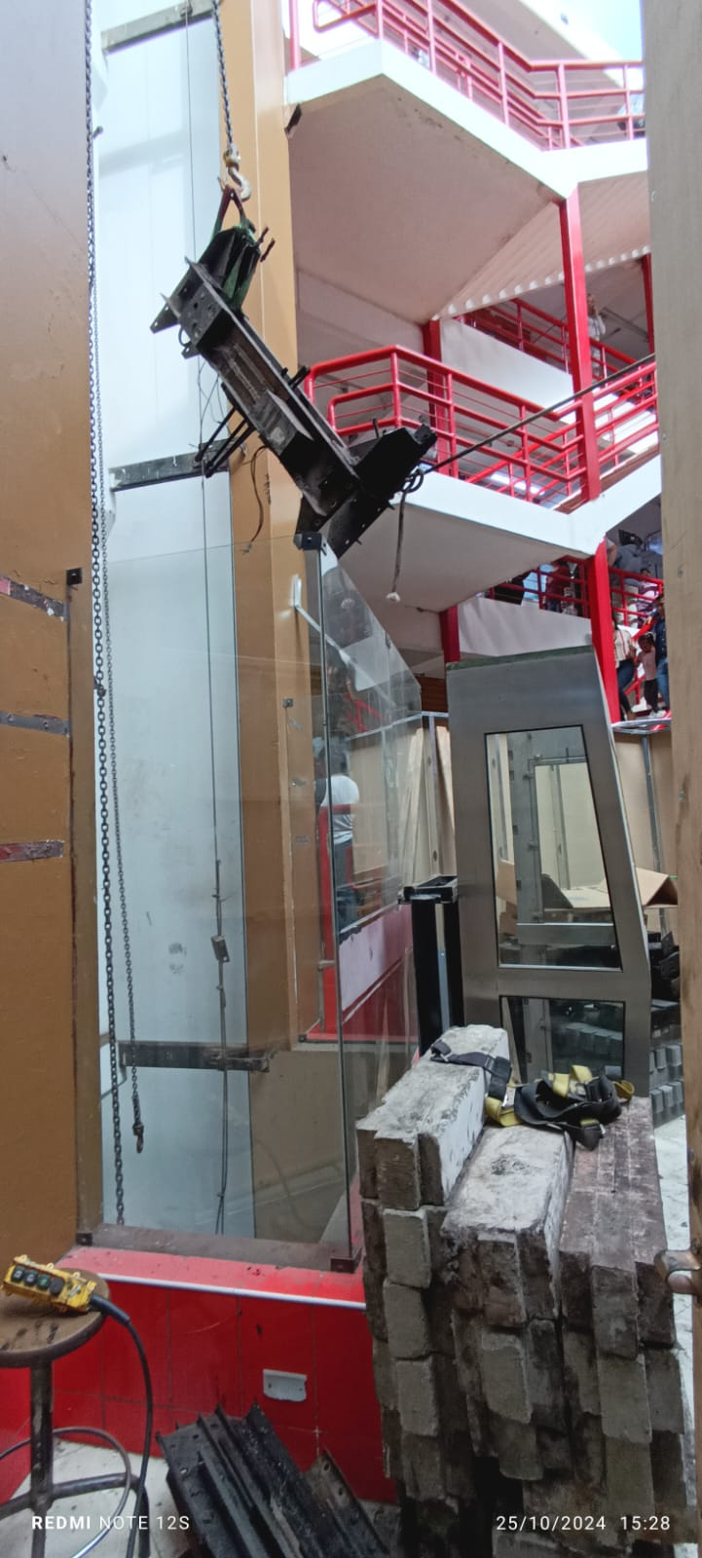
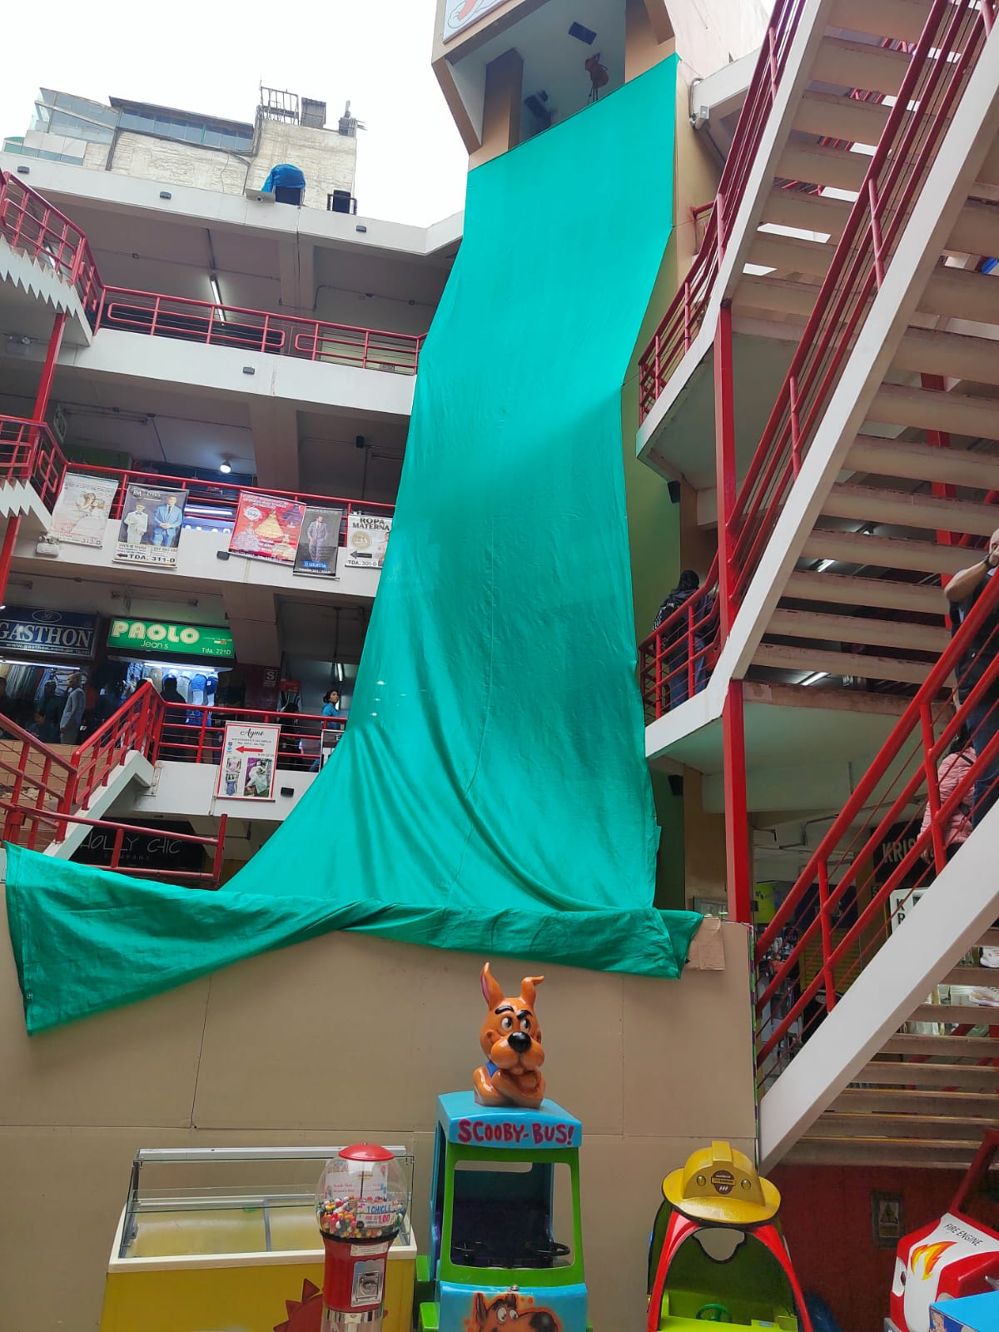
Instalación de Ascensor Panoramico

Slide 19
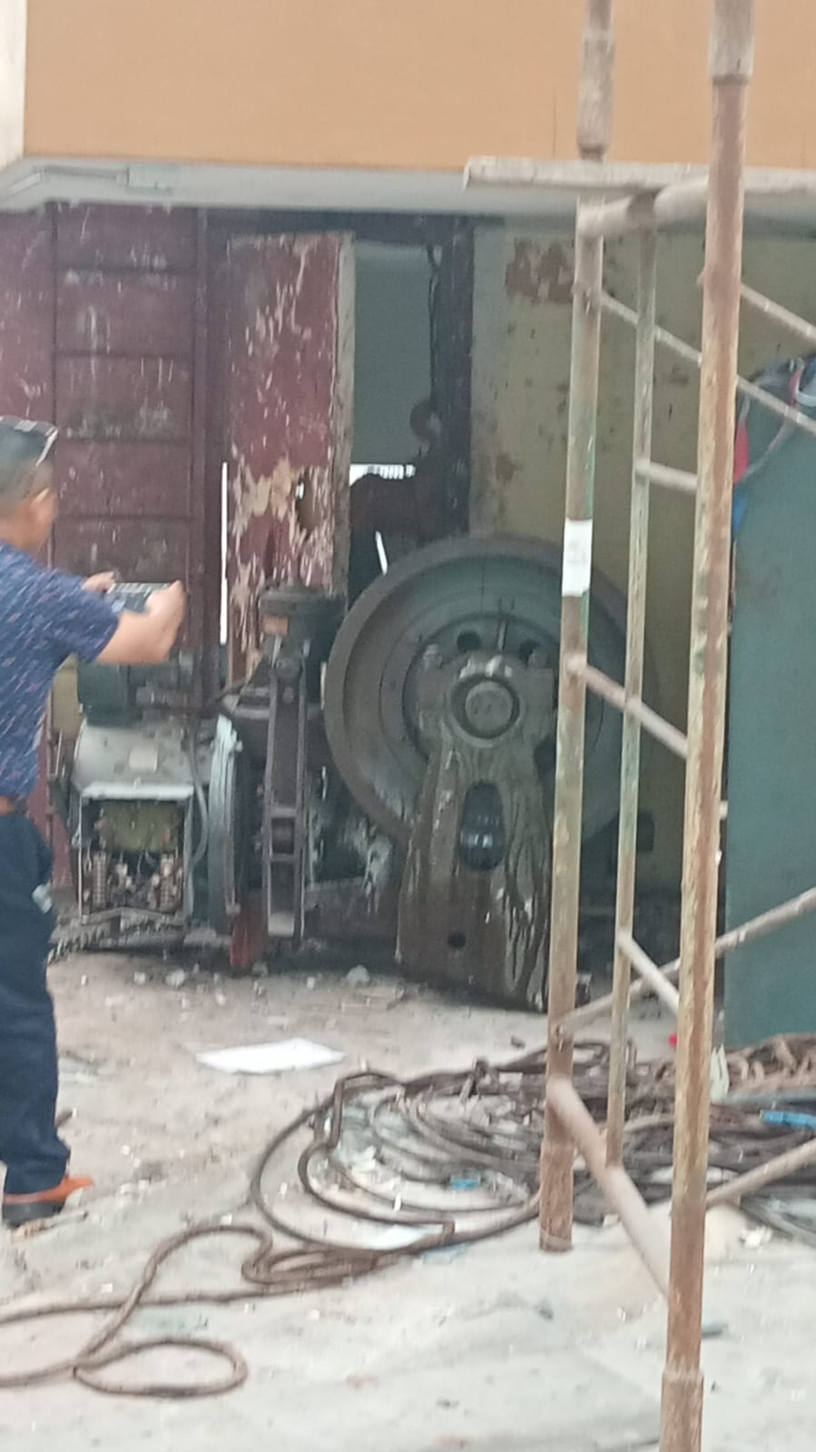

Instalación de Ascensor Panorámico

Slide 20
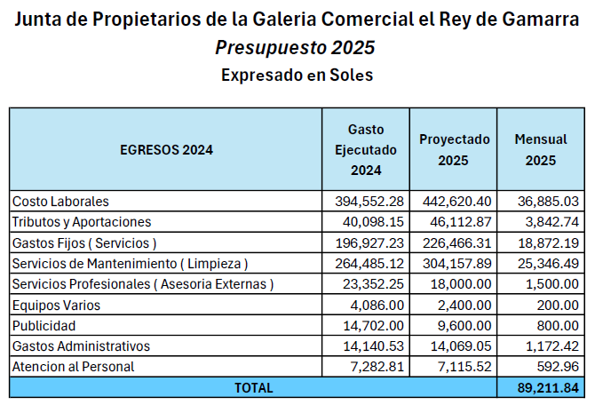

Presupuesto Anual 2025
Expresado en Soles

Slide 21
Gracias por su Atención
Junta Directiva – Junta de Propietarios G.C. El Rey de Gamarra.

